Slide 1
쉽 박스(Ship Box) 2차 발표
게임공학과
2014182023 심민규

Slide 2
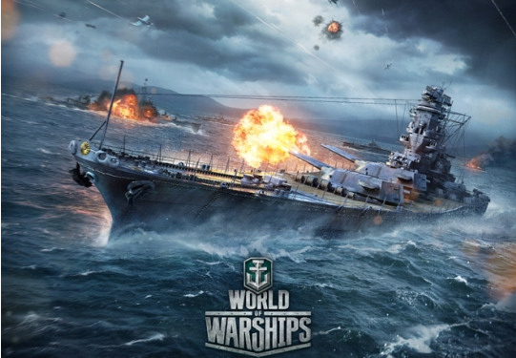
피하라! 맞춰라!
해상 전투를 단순한 도형들의 탑뷰(Top view)로 진행.
키보드와 마우스 입력을 통한 사격 및 이동.
세밀한 충돌체크.

Slide 3
개발 범위
내용 | 최소 범위 | 추가 범위
캐릭터 컨트롤 | W,A,S,D키로 배를 조작할 수 있게 한다. 마우스를 이용해 원하는 지점에 포를 쏘게 한다. | 실제 배와 비슷하게 조작 가능하게 한다.
무장 | Space bar를 눌러 함포를 발사할 수 있도록 한다. | 숫자 키를 이용하여 무기 선택을 가능하게 하고, 기관총 등 무기에 특성을 부여해준다.
맵 | 배경에 바다를 띄워 준다. | 섬 같은 장애물이 있고, 그에 따른 충돌체크를 해준다. 맵 에디터를 만든다.
적 AI | 지정된 위치를 반복해 움직이며 함포를 쏜다. | 플레이어의 공격을 능동적으로 회피하는 움직임을 하고, 예측사격을 한다.
게임기능 | 피격 시 체력감소, 적 전멸 시 게임종료 | 탄의 궤도를 표시해준다.
사운드 | 발사소리, 피격소리 | 엔진소리, 파도소리
애니메이션 | 총알 피격 시 폭파 애니메이션 | 배의 침몰 애니메이션

Slide 4
개발 계획
1주차 | 계획 | 리소스를 제작 및 수집한다 캔버스 위에 좌표를 가지고 배를 보여줄 수 있게 한다.
 | 결과 | 리소스를 제작하여 github에 업로드 하였다. 배를 화면상에 표시해주었다.
2주차 | 계획 | 플레이어의 정보를 저장할 클래스 제작 클래스를 통해 기본적인 상하좌우 이동이 가능케 함.
 | 결과 | 플레이어가 클래스를 통하여 상하좌우 배를 조작 가능하게 구현하였다.
3주차 | 계획 | 1. 적군의 정보를 저장하는 클래스를 만든다
 | 결과 | 2. 적군을 Ship 클래스의 자식으로 만들어 hp, 좌표를 저장하고, 이동함수를 사용 가능하도록 하였다.
4주차 | 계획 | 1. 마우스에 따른 조준 점 이동이 가능하도록 한다
 | 결과 | 2. 마우스의 좌표를 이용해 실시간으로 조준점이 마우스를 따라다니게 해두었다.
5주차 | 투사체 발사 | 투사체 발사가 이뤄지도록 하고 이에 따른 충돌체크를 해준다. 피격 시 피해를 입도록 한다.
6주차 | 중간 점검 | 체력게이지 표시 탄약 및 딜레이 시간 표시
7주차 | 추가 개발 | 1. 6주차에 점검한 개발상황을 가지고 추가개발이 가능한 부분을 개발한다.
8주차
9주차 | 시작 및 종료 | 메인 메뉴 및 시작 종료화면을 만든다
10주차 | 마무리 | 최종 점검 및 릴리즈

Slide 5
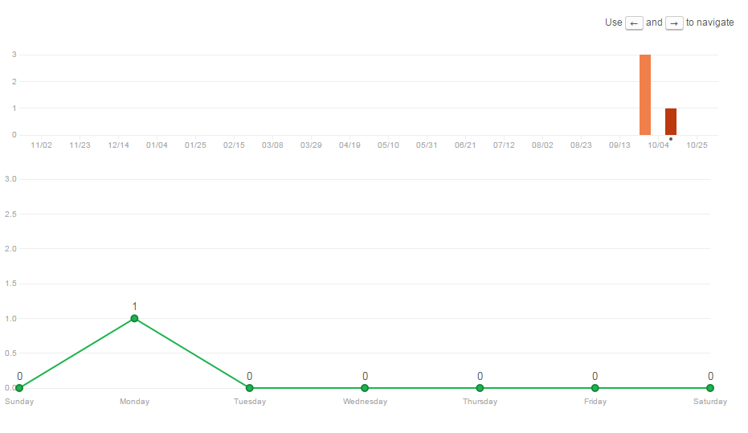
Github 커밋 통계

Slide 6
자체 평가
평가항목 | 평가 (A:매우잘함,B:잘함,C:보통,D:못함,E:매우못함)
발표자료에 포함할 내용을 다 포함했는가? | A
계획 대비 일정은 잘 지켰는가? | B
게임 프로토타입은 실행이 잘 되는가? | A
동영상의 화면과 소리 상태는 양호한가? | A

